Slide 1
SÉANCE A1 · MODULE 5
Où est le local 214 ?
Nommer les endroits du centre et poser la première question du premier matin.
75 minutes · Où est le local 214 ?
Notes:
Première séance du module. Commencer sans diapositive : demander à chacun le numéro de son local. Ceux qui ne le savent pas sont exactement ceux pour qui le module est fait.

Slide 2
OBJECTIFS DE LA SÉANCE
À la fin, je serai capable de…
1
nommer six endroits du centre ;
2
reconnaitre un numéro de local ;
3
demander où est un endroit ;
4
redire une indication pour vérifier.
A1 · Où est le local 214 ?
2
Notes:
Lire les objectifs à voix haute. Y revenir au billet de sortie.

Slide 3
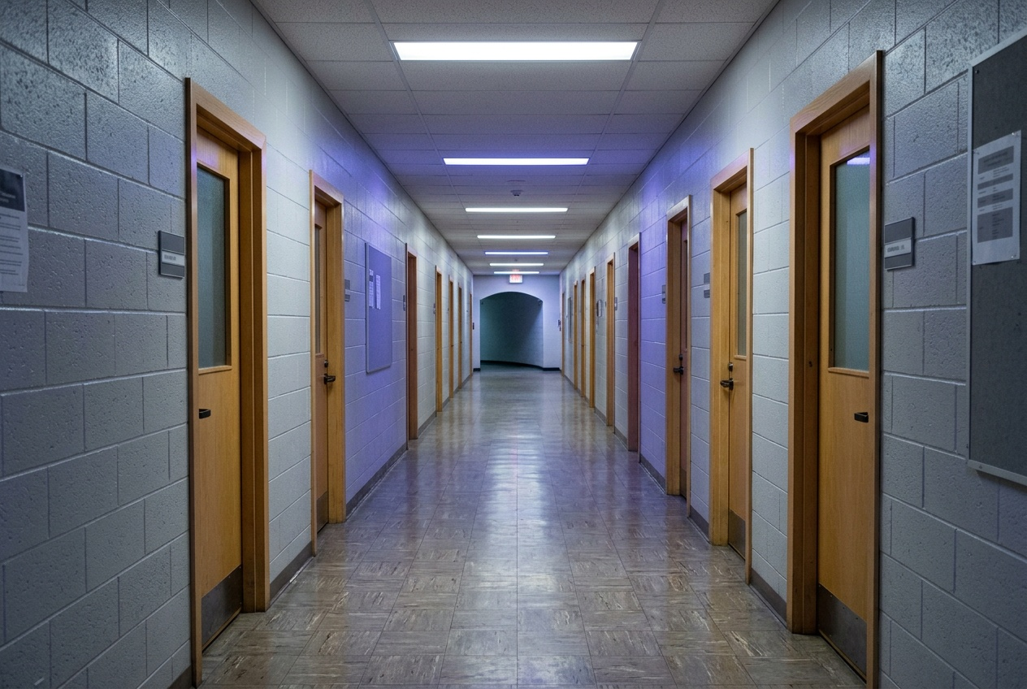
OBSERVATION
Où est-ce que cette photo a été prise ?
Qu'est-ce qu'il y a des deux côtés ?
Comment on appelle ce long passage ?
Qu'est-ce qu'il y a sur chaque porte ?
Vous, votre local, c'est quel numéro ?
A1 · Où est le local 214 ?
3
Notes:
Laisser chercher le mot « corridor » avant de le donner. La quatrième piste est la vraie : beaucoup d'élèves ne connaissent pas le numéro de leur propre local, et le découvrent ici.

Slide 4
DIALOGUE · 1 DE 2
Le premier matin de Soraya
Écoutez deux fois avant de lire.
SORAYA
Bonjour. Excusez-moi, je cherche le local 214.
GILLES
Bonjour ! Le 214, c'est au deuxième étage.
SORAYA
Au deuxième étage ?
GILLES
Oui. Prenez l'escalier, là, au milieu du corridor.
A1 · Où est le local 214 ?
4
Notes:
Faire écouter deux fois, diapositive masquée. Insister sur la troisième réplique : Soraya répète ce qu'elle a entendu. C'est le comportement que le module veut installer, plus encore que le vocabulaire.

Slide 5
DIALOGUE · 2 DE 2
L'escalier ou l'ascenseur ?
SORAYA
L'escalier ou l'ascenseur ?
GILLES
Les deux montent. L'ascenseur est juste à côté.
SORAYA
Merci beaucoup, monsieur.
GILLES
Bonne journée ! Et bienvenue au centre.
A1 · Où est le local 214 ?
5
Notes:
Quatre répliques, et une personne perdue qui ne l'est plus. Faire remarquer que Soraya ne s'excuse pas d'avoir demandé : elle remercie.

Slide 6
ANALYSE
Ce que demande Soraya, ce que répond Gilles
SORAYA DIT
GILLES RÉPOND
Je cherche le local 214.
C'est au deuxième étage.
Au deuxième étage ?
Oui.
L'escalier ou l'ascenseur ?
Les deux montent.
Merci beaucoup, monsieur.
Bonne journée !
Gilles donne une seule chose à la fois : l'étage, puis le chemin.
A1 · Où est le local 214 ?
6
Notes:
Diapositive à photographier. Faire jouer les quatre lignes à deux, debout, avant de passer au vocabulaire.

Slide 7
VOCABULAIRE
Les endroits du centre
un corridor
Le long passage étroit qui va d'une porte à l'autre.
un étage
Un niveau du bâtiment : on monte pour y aller.
un escalier
Les marches qu'on monte pour changer d'étage.
un ascenseur
La petite pièce qui monte et qui descend toute seule.
A1 · Où est le local 214 ?
7
Notes:
Diapositive à photographier. Faire répéter chaque mot avec son article : l'article s'apprend avec le mot, jamais après.

Slide 8
« EXCUSEZ-MOI, OÙ EST… ? »
Quatre mots qui ouvrent toutes les portes du centre.
On commence par « excusez-moi », puis on pose la question, puis on remercie. Trois temps, toujours les mêmes. Personne ne se fâche jamais d'avoir été dérangé pour ça.
A1 · Où est le local 214 ?
8
Notes:
Diapositive à photographier. Faire dire la phrase par chaque élève, un par un, à voix haute. C'est la phrase la plus utile du module.

Slide 9
COMPRÉHENSION
Vrai ou faux ?
Répondez d'après le dialogue.
1
Soraya cherche le local 214.
2
Le local 214 est au rez-de-chaussée.
3
Gilles montre l'escalier à Soraya.
4
Il n'y a pas d'ascenseur dans le centre.
A1 · Où est le local 214 ?
9
Notes:
Quatre énoncés seulement. Les faire d'abord à l'oral, en groupe, avant de les faire écrire.

Slide 10
CORRECTION
Vrai ou faux ?
Correction — on lit la réponse, on ne commente pas l'erreur.
1
Soraya cherche le local 214. » vrai
2
Le local 214 est au rez-de-chaussée. » faux - il est au deuxième étage
3
Gilles montre l'escalier à Soraya. » vrai
4
Il n'y a pas d'ascenseur dans le centre. » faux - il est à côté de l'escalier
A1 · Où est le local 214 ?
10
Notes:
Corriger en groupe. Donner la bonne réponse, sans revenir sur qui s'est trompé.

Slide 11
PRATIQUE · DANS LE VRAI CORRIDOR
Sortez de la classe
Vingt minutes, debout, dans le bâtiment.
1
Étape 1
2
Étape 2
3
Étape 3
4
Étape 4
A1 · Où est le local 214 ?
11
Notes:
La séance la plus utile du module se passe hors de la classe. Prévenir le secrétariat avant. L'étape 4 révèle qui est encore perdu.

Slide 12
BILLET DE SORTIE
Écrivez le numéro de votre local et le nom de trois endroits du centre.
Mon local : le 214
un corridor
un escalier
un ascenseur
A1 · Où est le local 214 ?
A1 · Où est le local 214 ?
12
Notes:
Devoir court. Demander l'article avec le mot : c'est là qu'il s'apprend, et le corriger plus tard coûte trois fois plus cher.

